Slide 1




Муниципальное дошкольное образовательное учреждение
«Детский сад №14»
Мы рады приветствовать ВАС на нашем электронном выставочном стенде Всероссийского открытого смотра-конкурса «Образцовый детский сад»

Slide 2




Историческая справка
Муниципальное дошкольное образовательное учреждение "Детский сад № 14", ранее детский сад 2041/14, был образован Министерством обороны 18.07.1967 г. и являлся структурным подразделением войсковой части 14365 по 30.05.1997 г. В связи с расформированием в/ч 14365 детский сад был передан в подчинение в/ч 02561 на основании указа Штаба Ленинградского военного округа от 04.06.2002 г. №34/9/1696 и постановления Главы МО "Лужский район" от 13.11.2003 г. №830 детский сад с 01.01.2004 г. передан в отдел образования МО "Лужский район".
Учредитель образовательной организации:
Муниципальное образование «Лужский муниципальный район»
Ленинградской области.
Режим работы ДОУ:
понедельник-пятница с 7.00 до 19.00,
суббота, воскресенье - выходные
праздничные дни: в соответствии с Законодательством Российской Федерации
Наш адрес:
188289 Российская Федерация, Ленинградская область,
г. Луга, микрорайон Городок д. 5/272
Электронный адрес: galina130660@mail.ru
Сайт ДОУ:http://ds14-luga.ucoz.ru/
Тел.: 8(81372)52117

Slide 3

Сотрудники нашего детского сада стараются отказаться от детского сада как учреждения, в котором господствуют инструкции, приказы, положения, контроль и управление.
Мы стараемся превратить детский сад в дом для детей с определёнными традициями и обычаями, определённым уровнем культуры. Дом, в котором и детям и взрослым уютно и комфортно, в котором ребёнка ждут и любят. Дом, где основной стиль взаимоотношений- сотрудничество и сотворчество, а контакты и общение основаны на личностных отношениях, а не на управлении и подчинении. Детский сад расположен на первом этаже двухэтажного жилого дома. Проектная наполняемость на 42 места. К большому сожалению мы располагаем небольшим количеством помещений( у нас нет спален, музыкального и спортивного зала), но в стенах нашего учреждения всегда кипит активная и интересная для детей жизнь. Материальная база постоянно пополняется, закупается интерактивное оборудование, мебель, пособия и игрушки.
Родители в этом доме являются равноправными членами общей семьи и участвуют в его жизни.
В нашем детском саду две разновозрастных группы:
младшая разновозрастная;
- старшая разновозрастная группа.

Slide 4



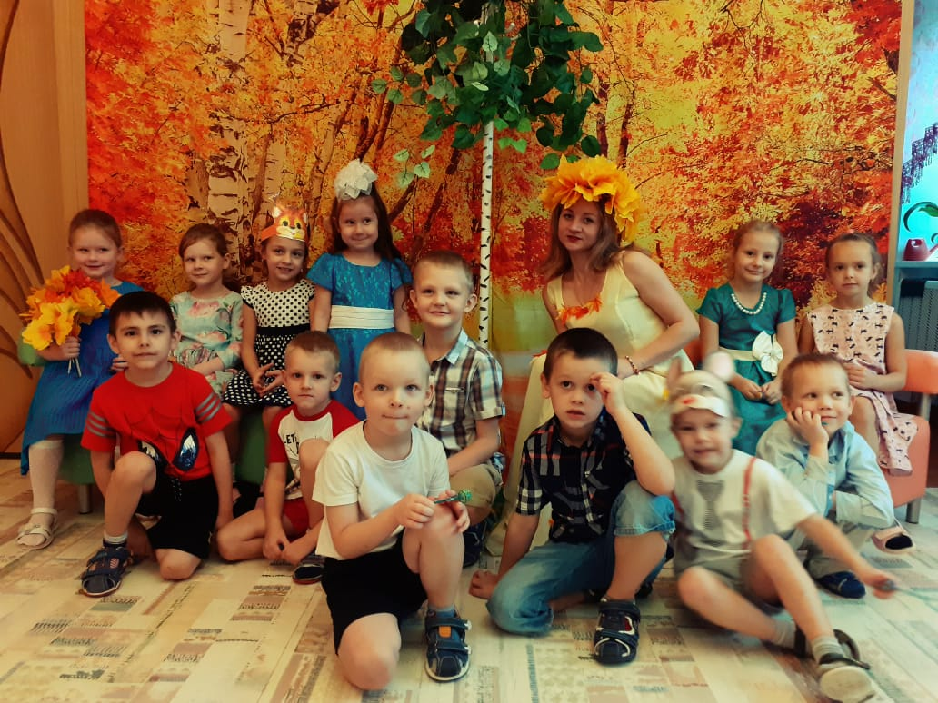
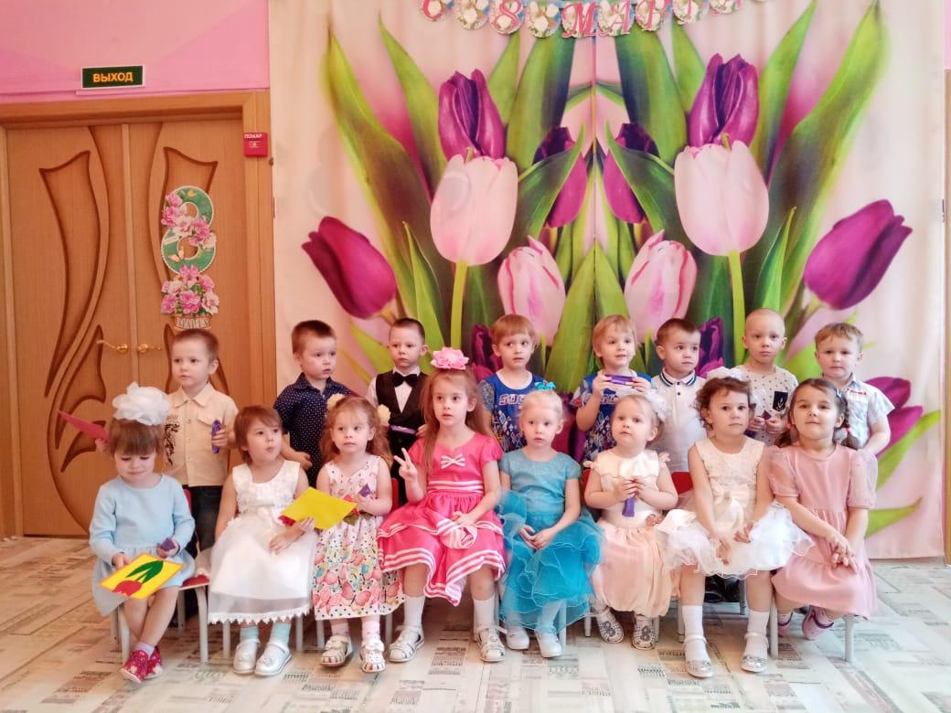
Наш детский сад-это место, где царит атмосфера дружбы, творчества и домашнего уюта. Воспитатели относятся к малышам, как к своим собственным детям.
Старшая разновозрастная группа
Младшая разновозрастная группа

Slide 5
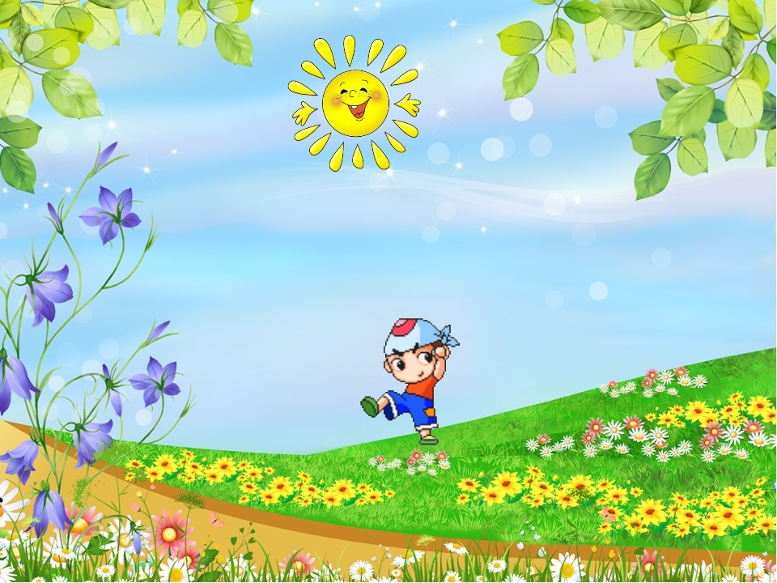
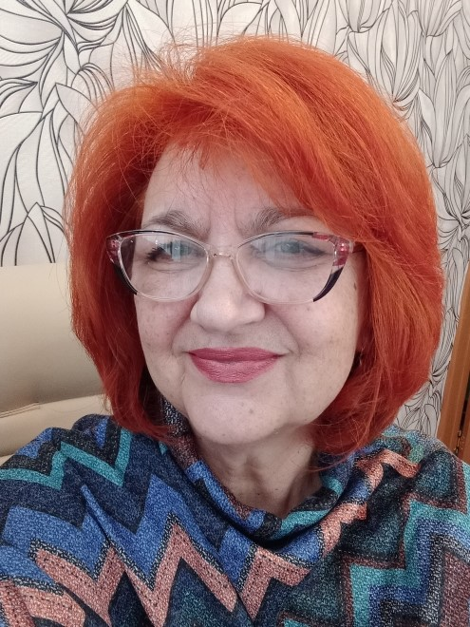
Заведующий МДОУ «Детский сад №14»
Ильичева Галина Ивановна
Образование: высшее педагогическое.
Стаж работы в должности – 18 лет.
Галина Ивановна - грамотный, ответственный руководитель, переживающий за свою работу. Она обладает такими качествами управленца, как: склонность к самоанализу, уверенность в себе, новаторское мышление, умение строить отношения с третьими сторонами, способность продуцировать, модернизировать и видоизменять новые идеи и принципы.
Галина Ивановна - руководитель демократического стиля, ее управленческие действия направлены на создание условий для всех участников воспитательно-образовательного процесса ДОУ.
Коллектив МДОУ «Детский сад №14»-
это коллектив единомышленников, который трудится по принципу единой педагогической команды. Главным условием работы персонала является любовь к детям и желание подарить им радость, знания и частичку души.

Slide 6

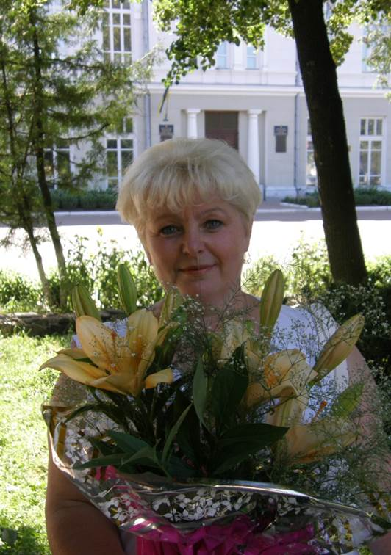
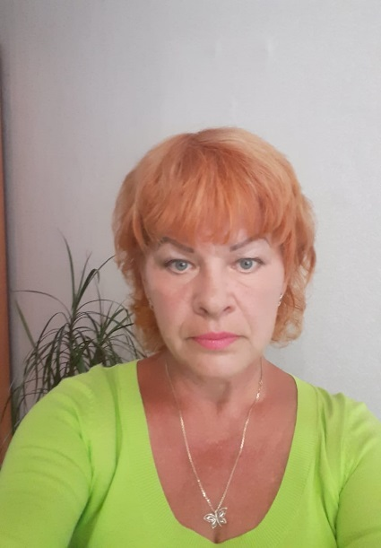
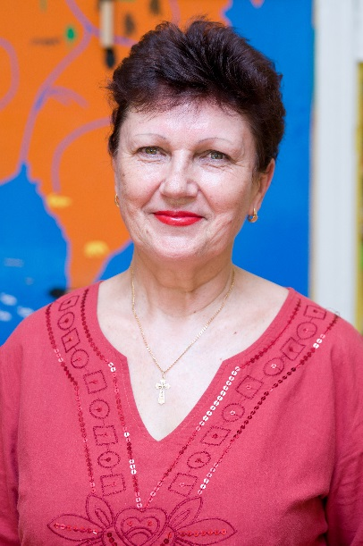
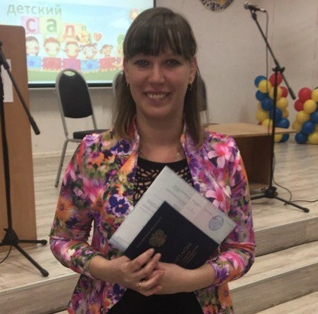
Педагогический состав нашего ДОУ- специалисты высокой квалификации, их отличает творческий подход к работе, индивидуальный подход к каждому ребенку, инициативность, профессионализм, доброжелательность. Наш детский сад-это место, где царит атмосфера дружбы, творчества и домашнего уюта. Воспитатели относятся к малышам, как к своим собственным, а родители всячески помогают.
Педагогический состав ДОУ
Дементьева И.К. Воспитатель, образование среднее специальное
педаогическое
Мельник Н.М.
Музыкальный руководитель,
1 квалификационная категория, образование среднее специальное
Козлитина Т.П.
Воспитатель, образование высшее педагогическое.
Воробьева Е.Н.
Воспитатель,
1 квалификационная категория, образование высшее педагогическое

Slide 7




Наши достижения

Slide 8


Образовательная среда ДО в соответствии с ФГОС ДО
Созданная в дошкольной образовательной организации образовательная среда отвечает следующим требованиям:
- гарантирует охрану и укрепление физического и психического здоровья детей; - обеспечивает эмоциональное благополучие детей;
- создает условия для развивающего вариатив­ного дошкольного образования;
- обеспечивает открытость дошкольного образования;
- создает условия для участия родителей (законных представителей) в образовательной деятельности.
Предметно-игровая среда групп организована таким образом, чтобы дети имели возможность заниматься любимым делом. Размещение оборудования по принципу нежесткого центрирования позволяет им объединяться небольшими подгруппами по общим интересам. В группах созданы центры и зоны: сюжетно-ролевой игры; здоровья и двигательной активности; речевого развития; науки и озеленения; искусства; познавательного развития; строительно-конструктивных игр; уголки безопасности. Организация и расположение центров и зон рационально, логично и удобно для детей. Все центры наполнены развивающим содержанием, динамично изменяющимся в соответствии с задачами воспитания и обучения, возрастными возможностями детей, интересами мальчиков и девочек.

Slide 9
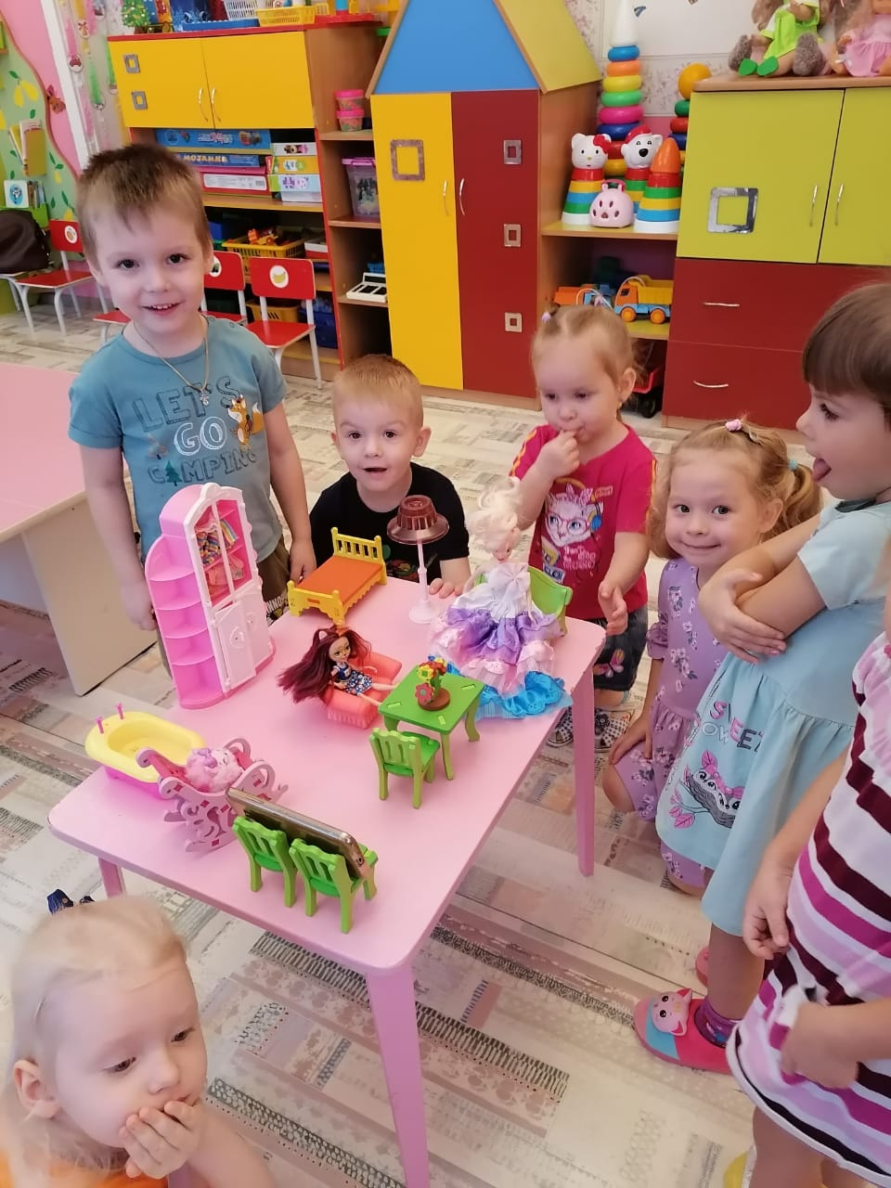
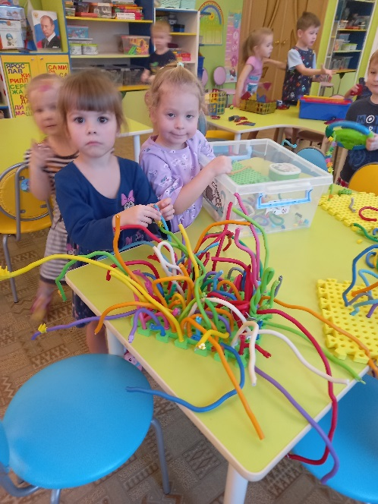
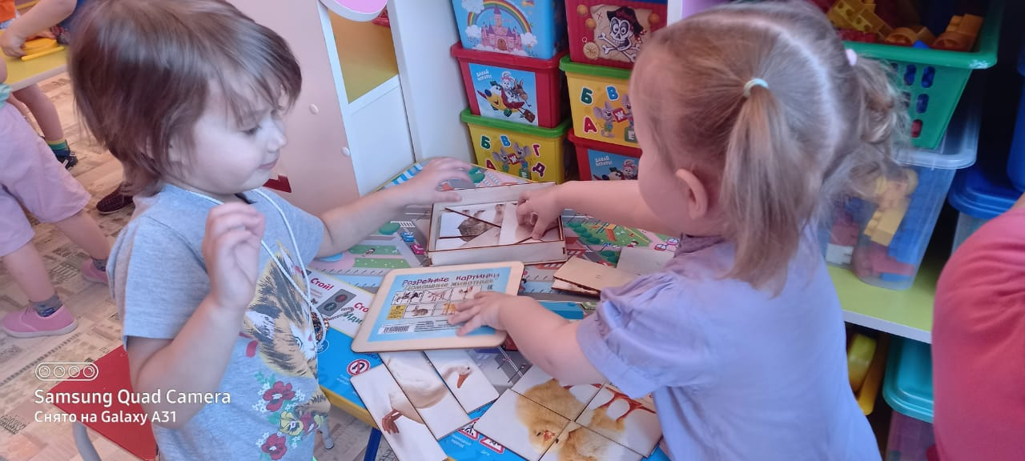
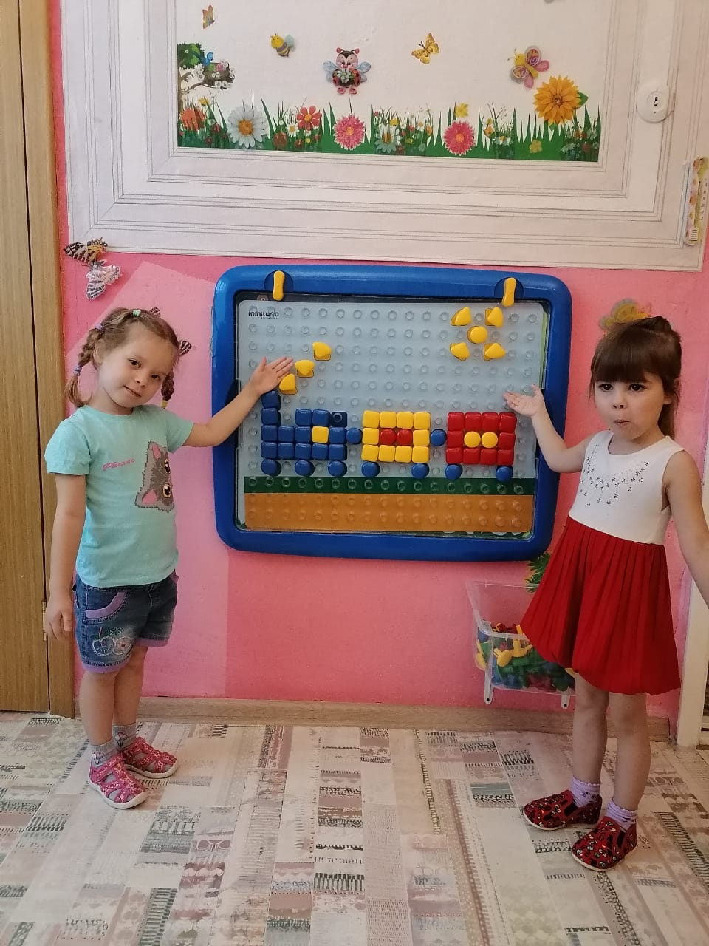
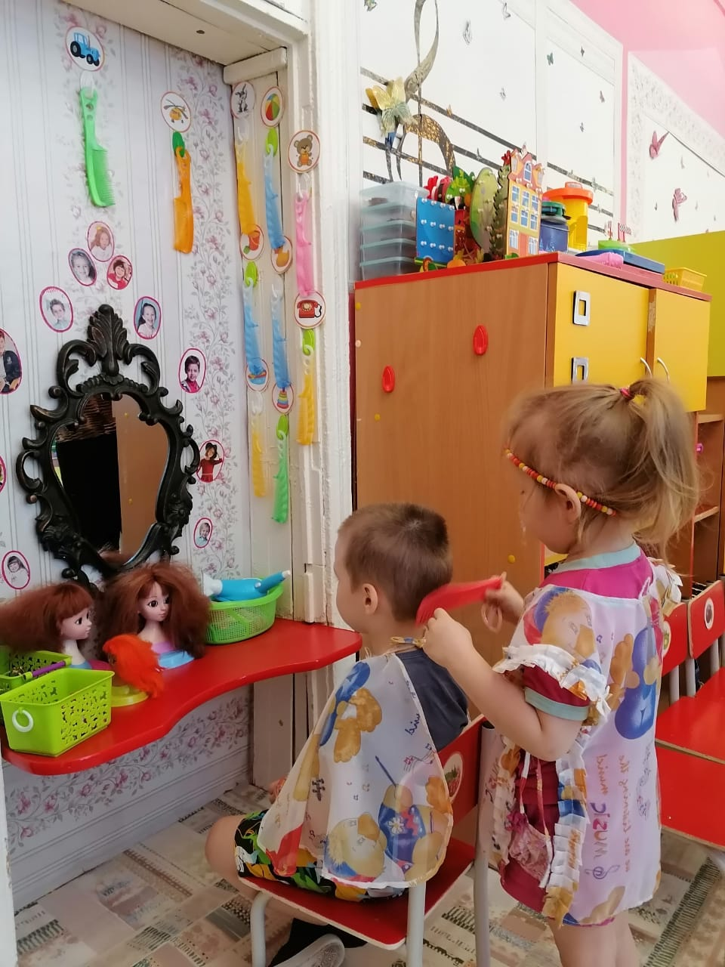
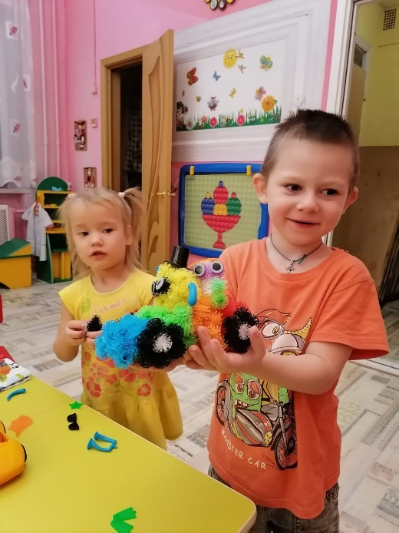
Младшая разновозрастная группа

Slide 10
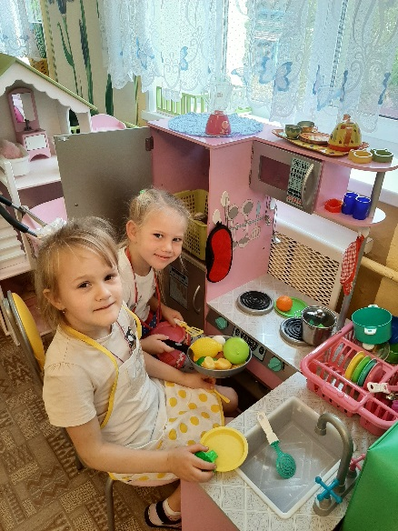
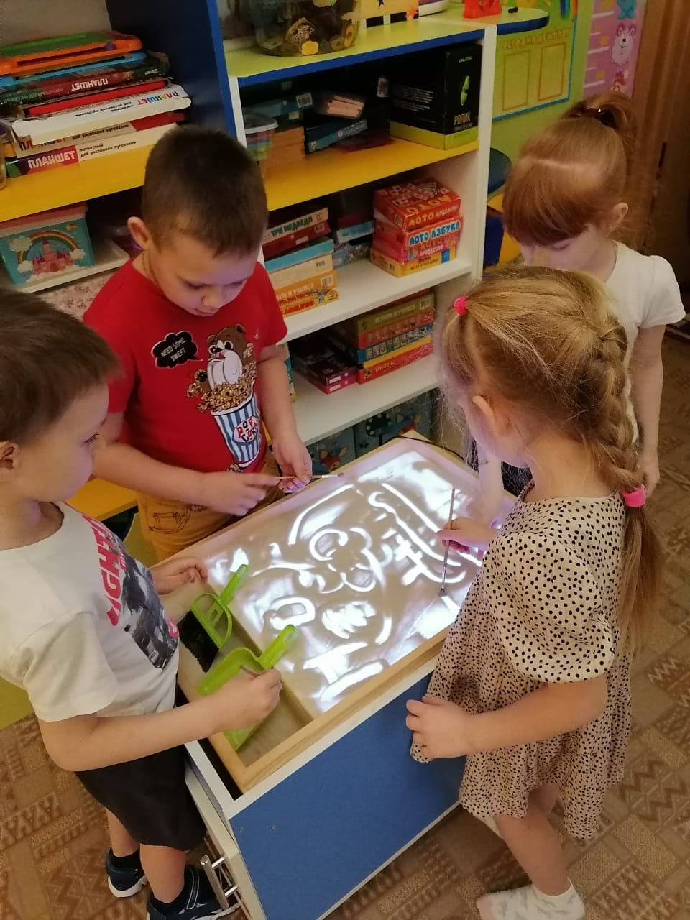
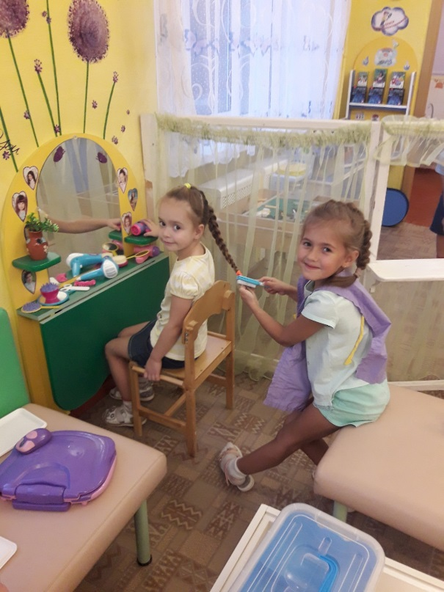
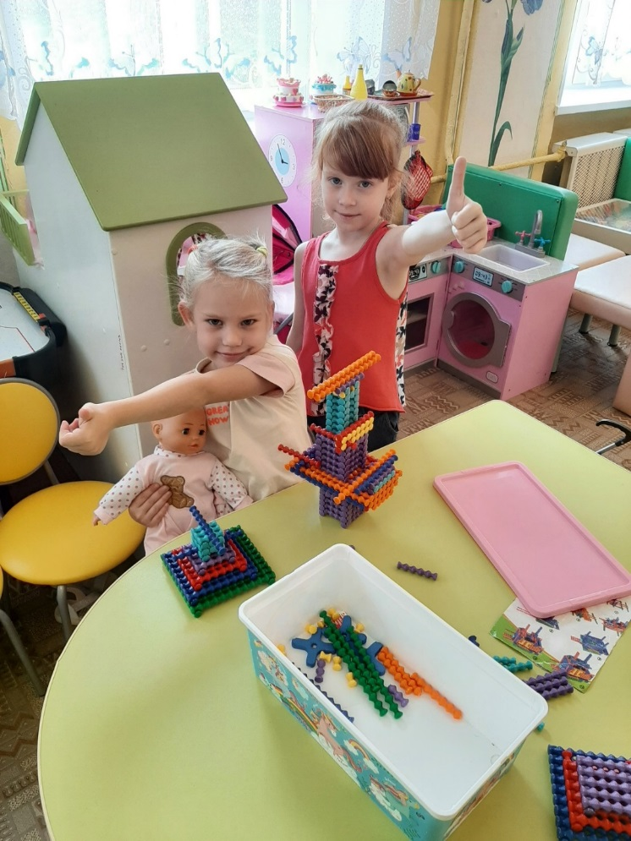
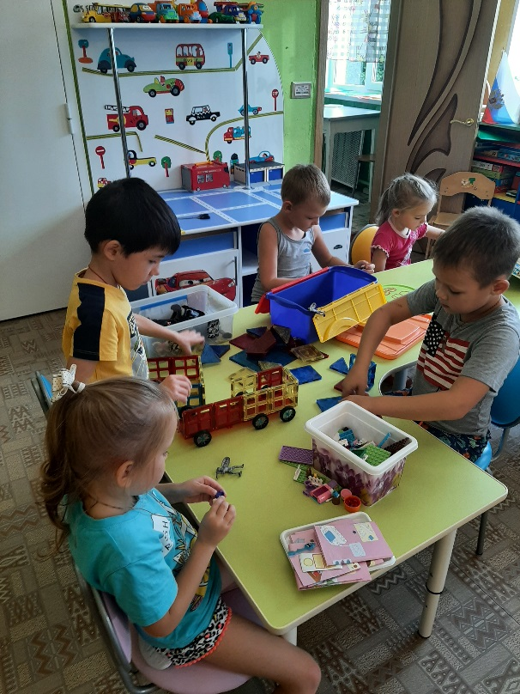
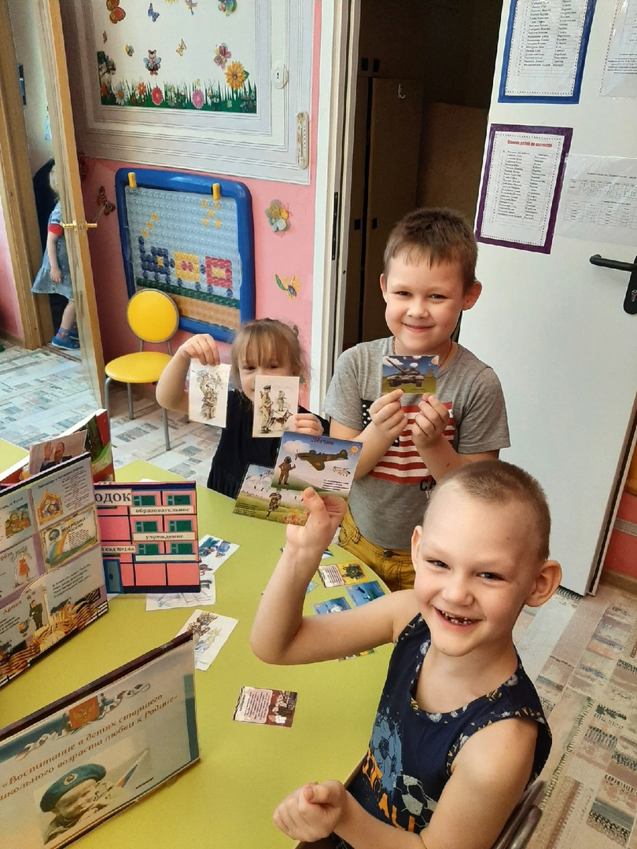
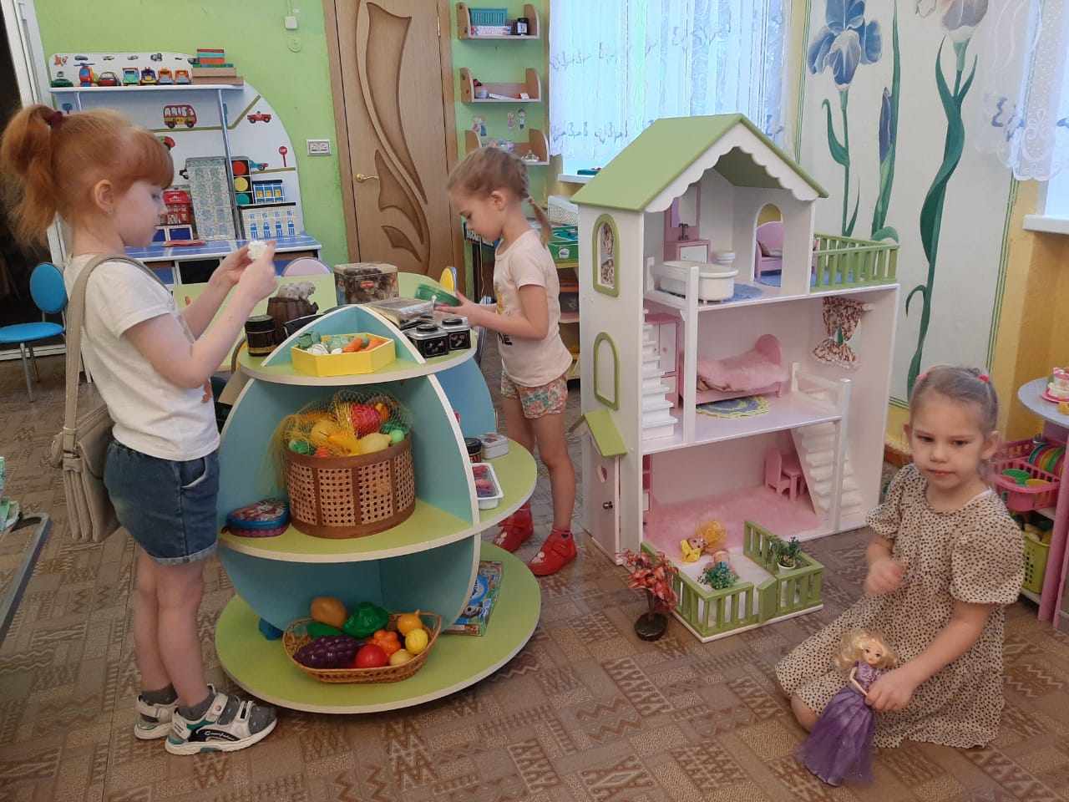
Старшая разновозрастная группа

Slide 11
Условия осуществления образовательного процесса
Воспитательно-образовательный процесс в ДОУ строится в соответствии с ФГОС, нормативно-правовыми документами. Структуру базового содержания составляет программа воспитания и обучения детей в детском саду под редакцией Н.Е.Вераксы. Т.С.Комаровой.М.А.Васильевой « От рождения до школы»
В соответствии с ФГОС основная общеобразовательная программа дошкольного образования предусматривает решение образовательных задач в совместной деятельности взрослого и детей не только в рамках организованной образовательной деятельности, но и при проведении режимных моментов в соответствии со спецификой дошкольного образования; предполагается построение образовательного процесса в адекватных дошкольному возрасту формах работы с детьми. Основной формой работы с дошкольниками является игра.
Образовательная программа МДОУ «Детский сад №14» обеспечивает разностороннее развитие детей в возрасте от 3 до 7 лет с учетом их возрастных и индивидуальных особенностей по основным направлениям программы: физическому, социально-коммуникативному, познавательному, речевому, художественно-эстетическому.
В дошкольном учреждении приемлемыми формами практики для ребенка дошкольного возраста являются : игровая (ведущая деятельность детей дошкольников), коммуникативная, двигательная, продуктивная, познавательно-исследовательская, трудовая, музыкально-художественная, чтение (восприятие) художественной литературы.

Slide 12
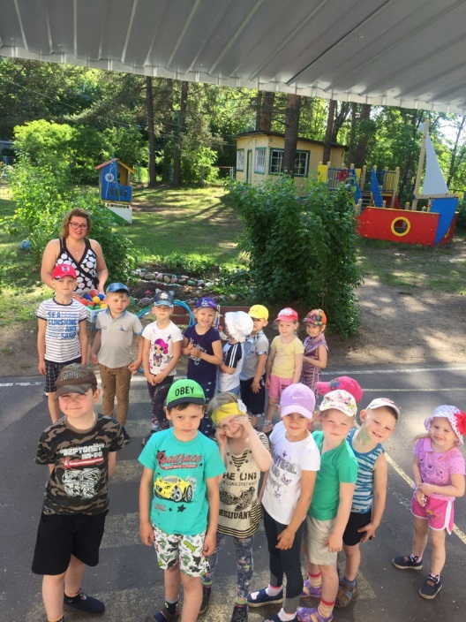
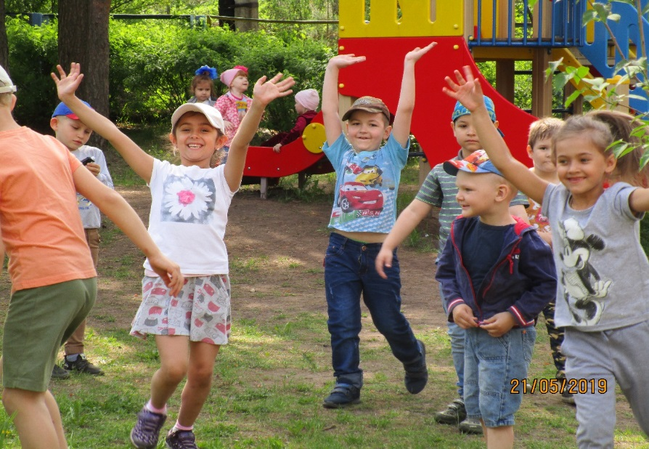
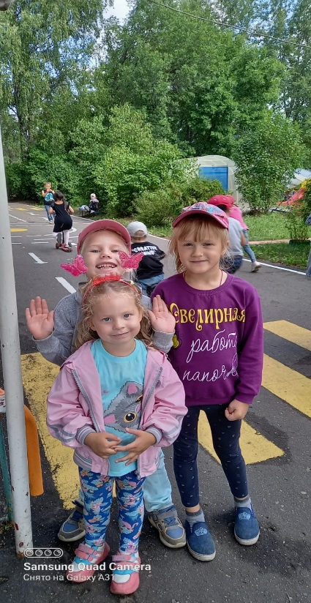
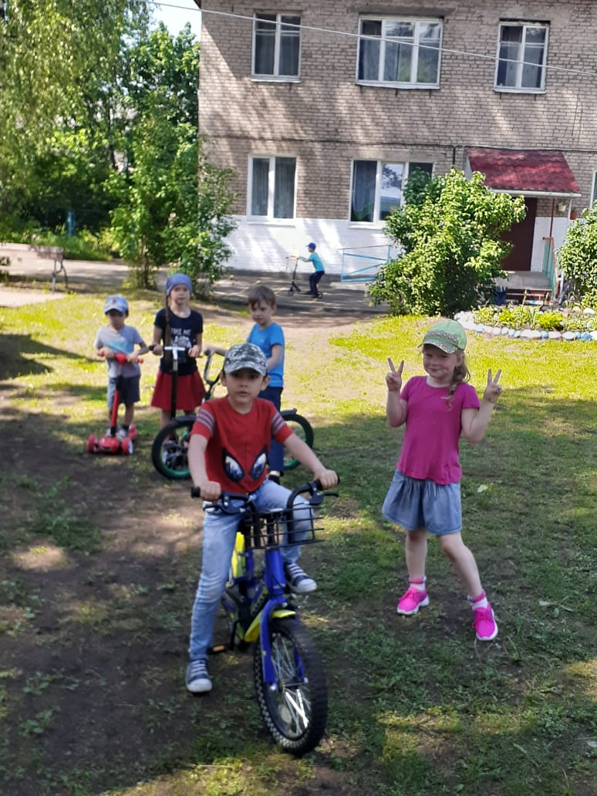
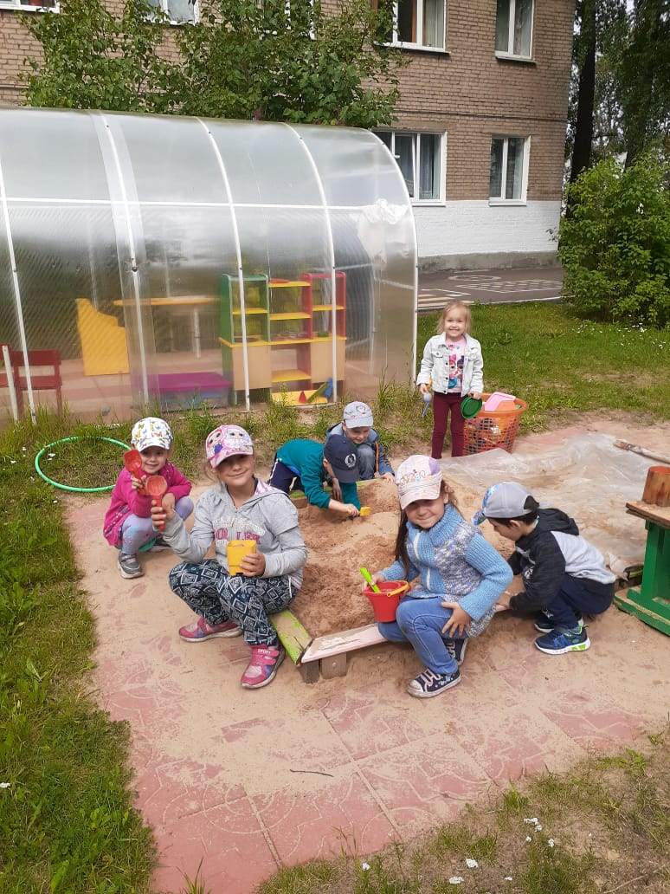
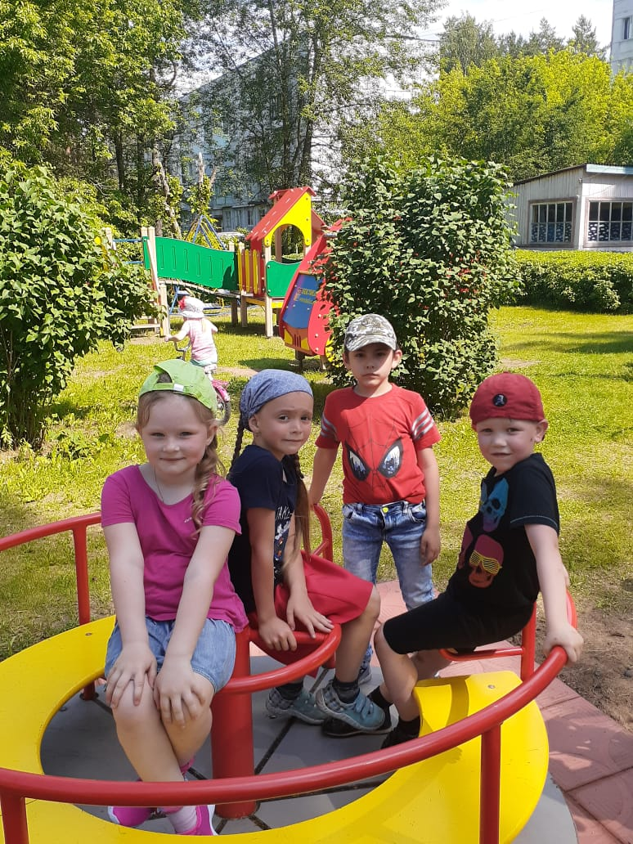
Я люблю свой детский сад. В нем полным полно ребят.
Раз, два, три, четыре, пять… Жаль, что всех не сосчитать!
Может сто их, может двести. Хорошо, когда мы вместе!

Slide 13


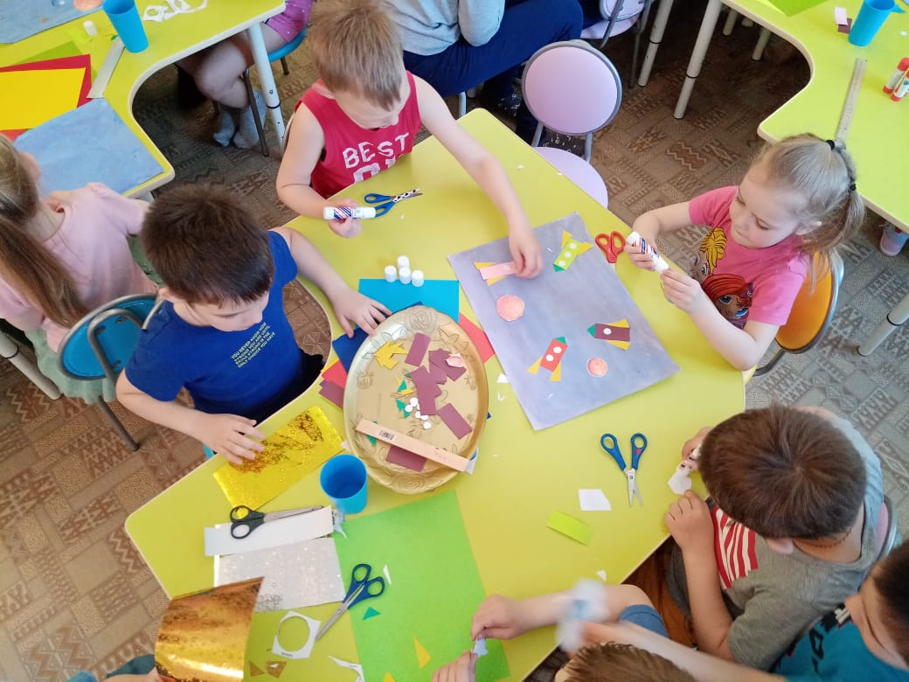
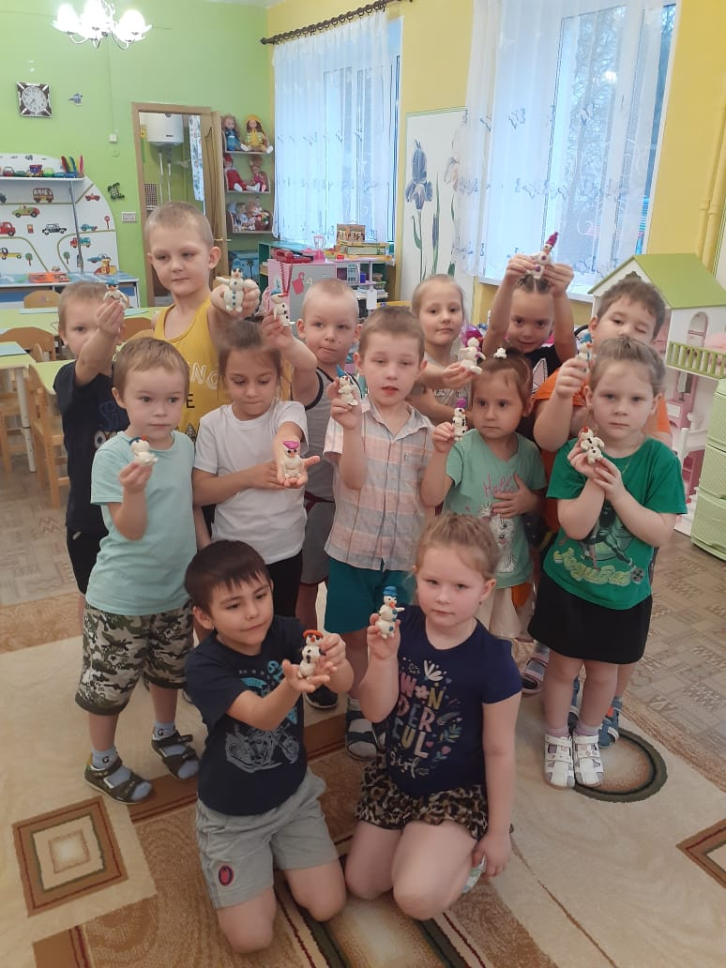
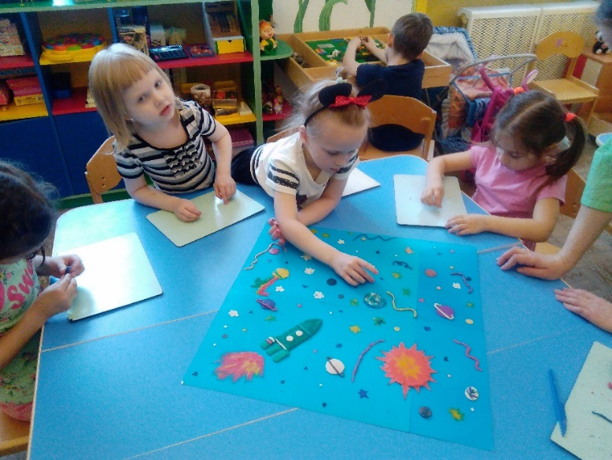
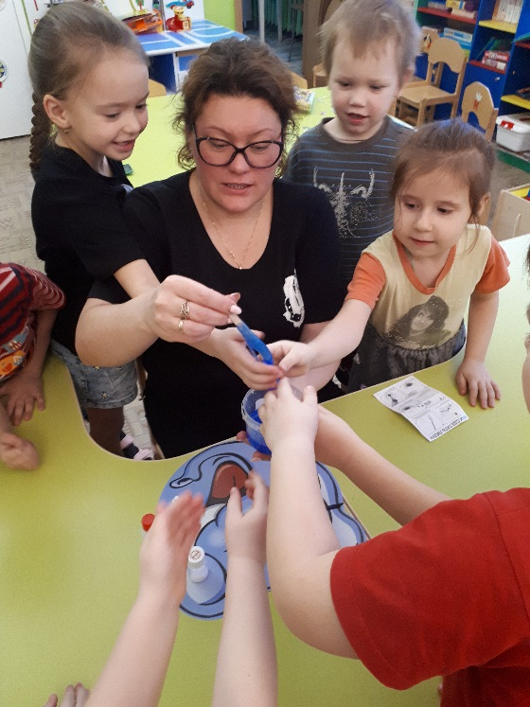
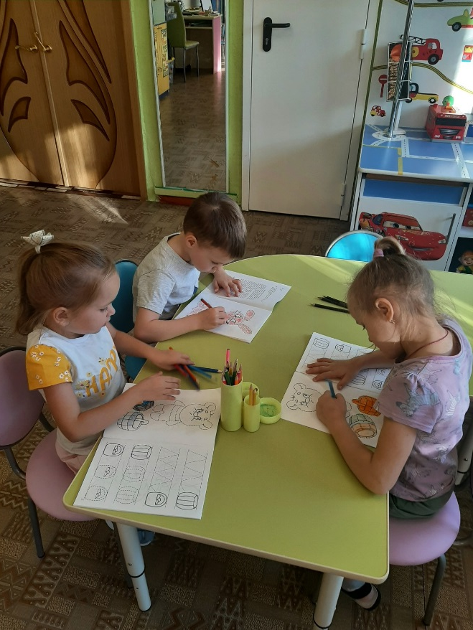
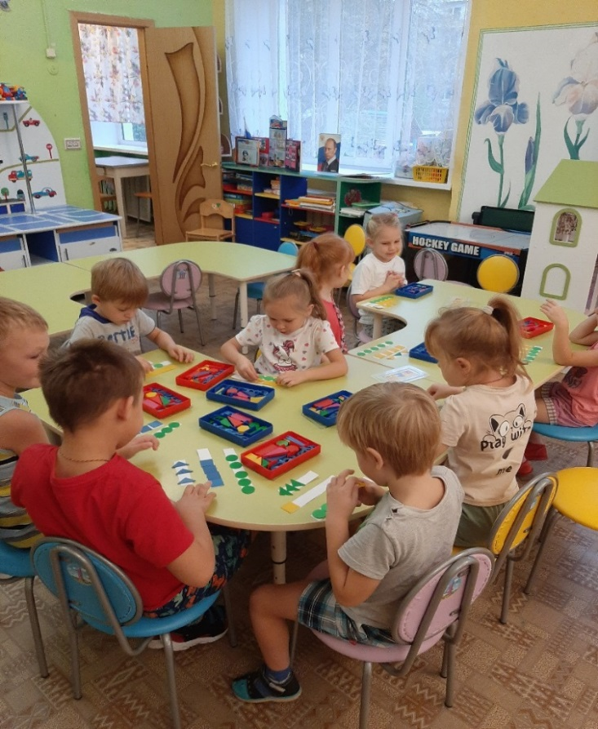



Slide 14
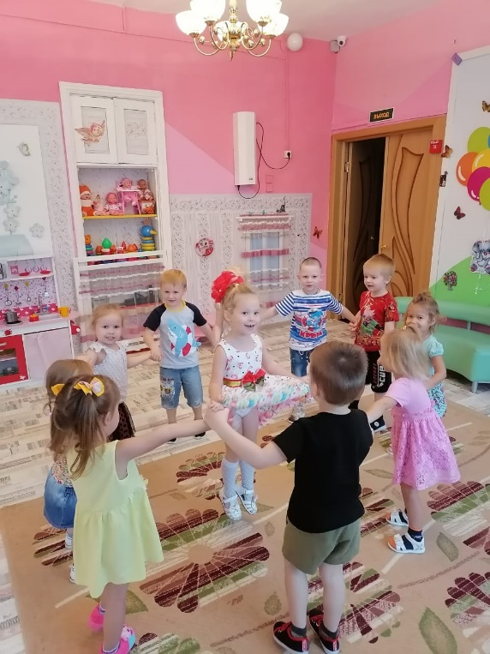
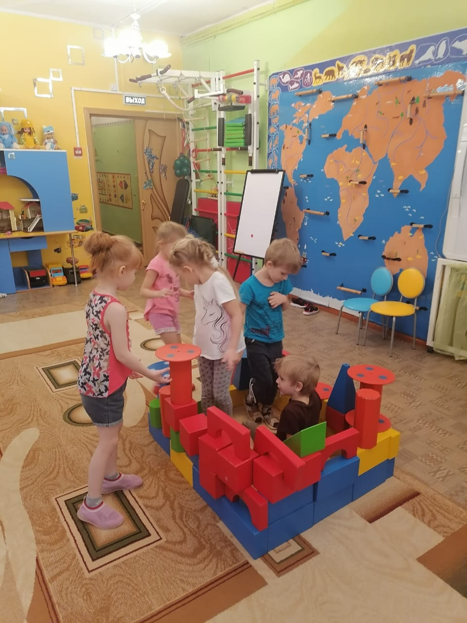

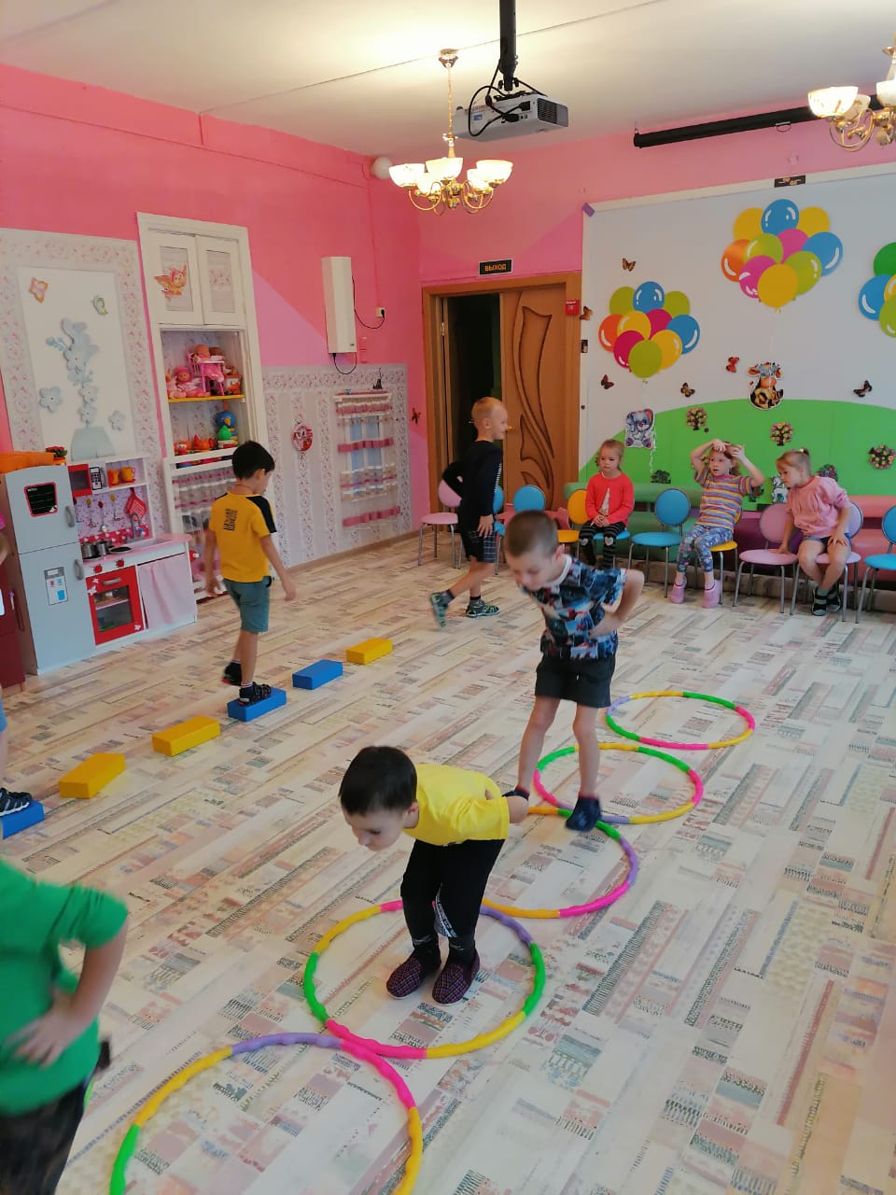
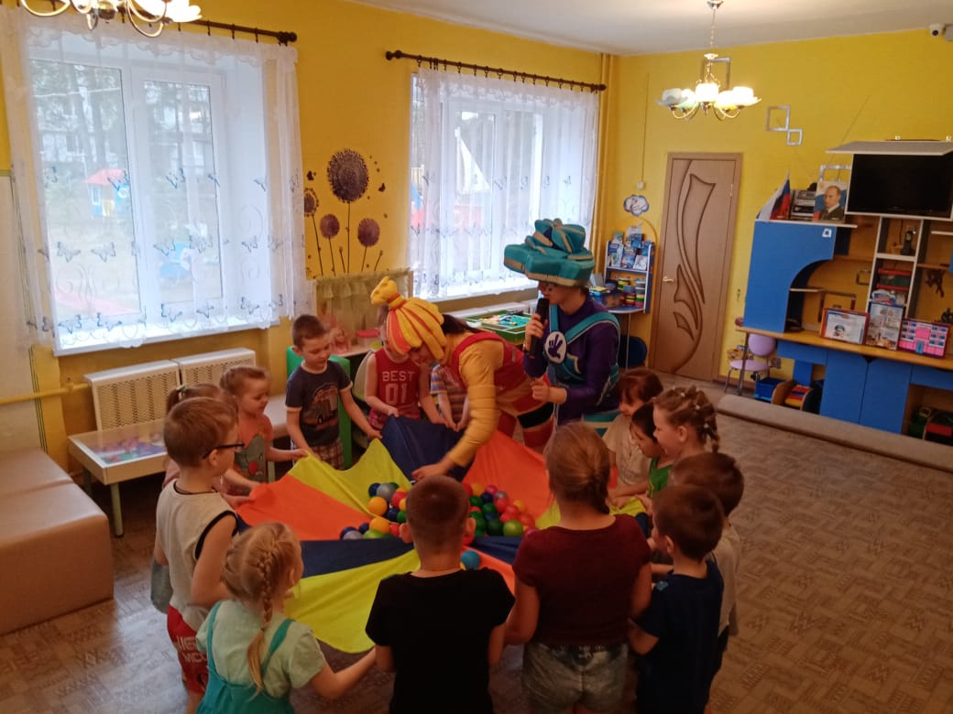
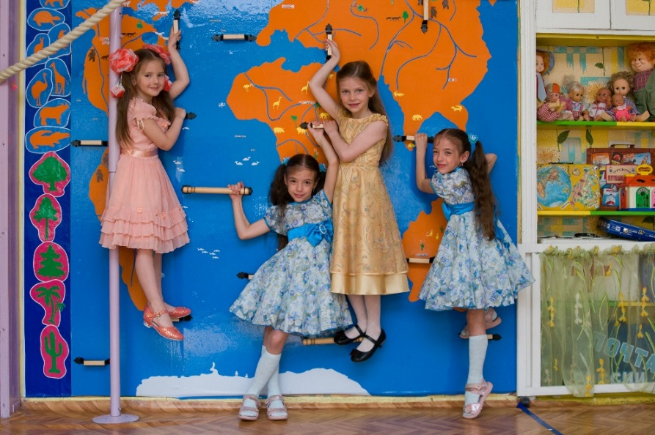
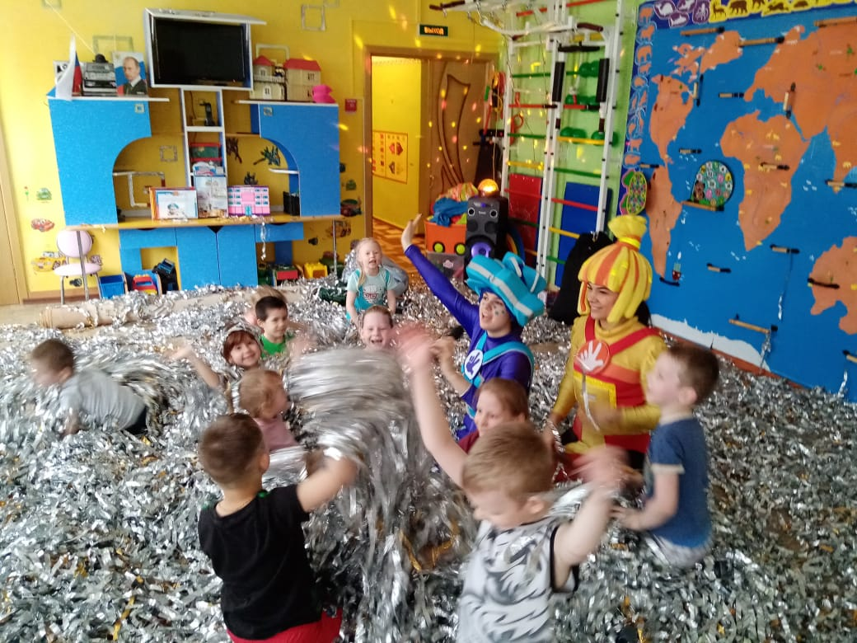

Slide 15
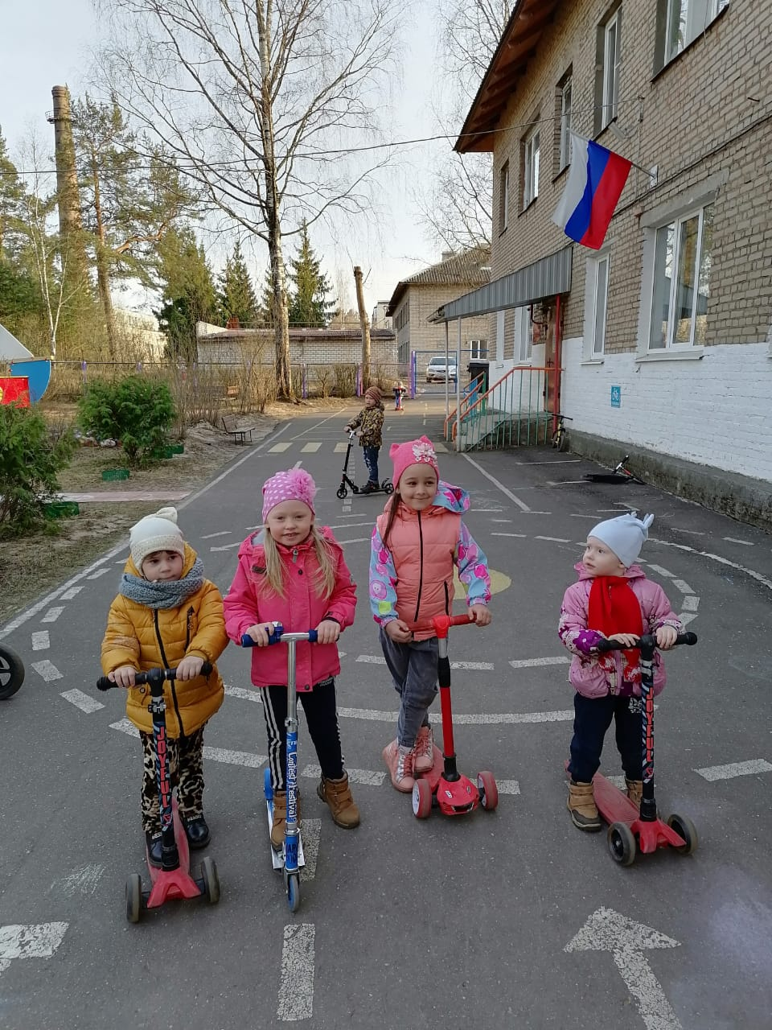
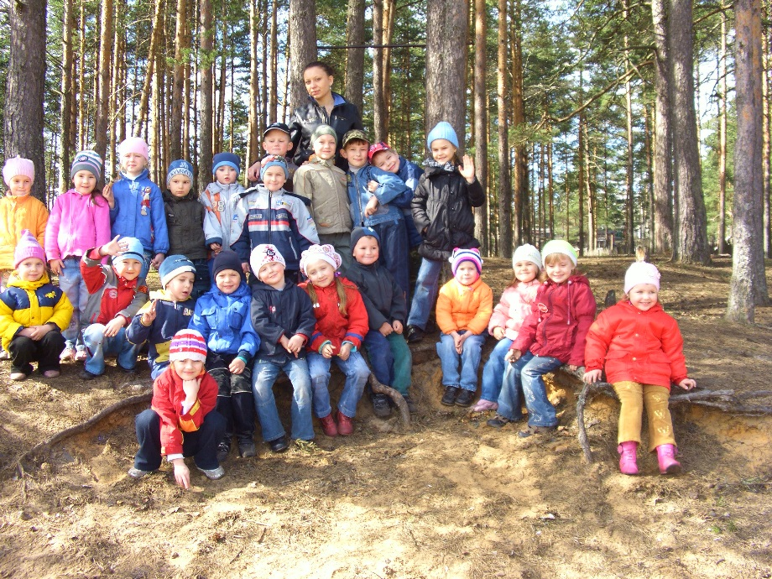
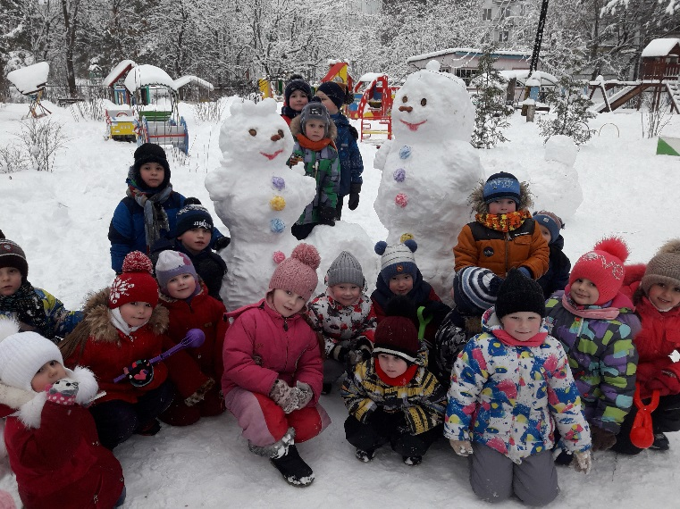
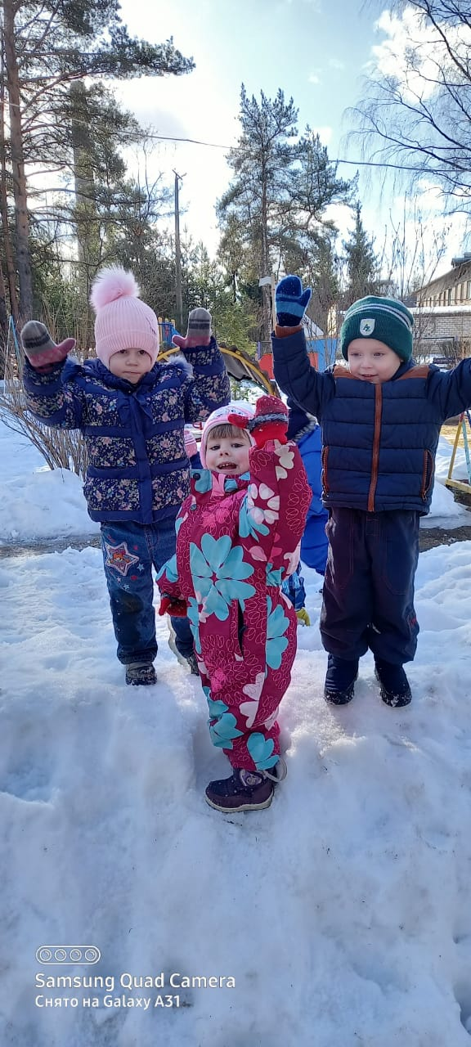
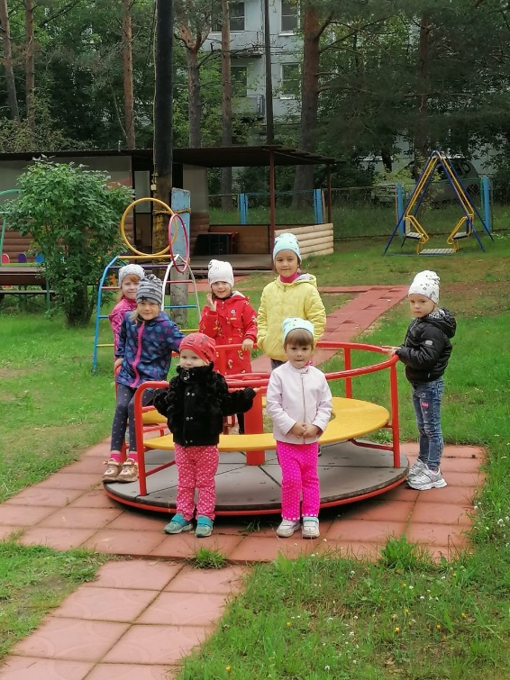
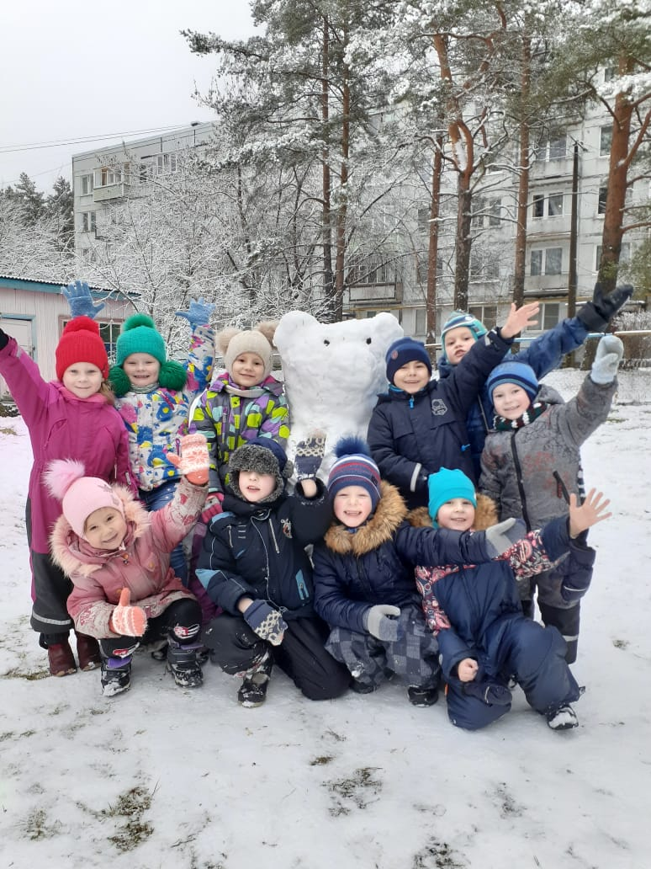
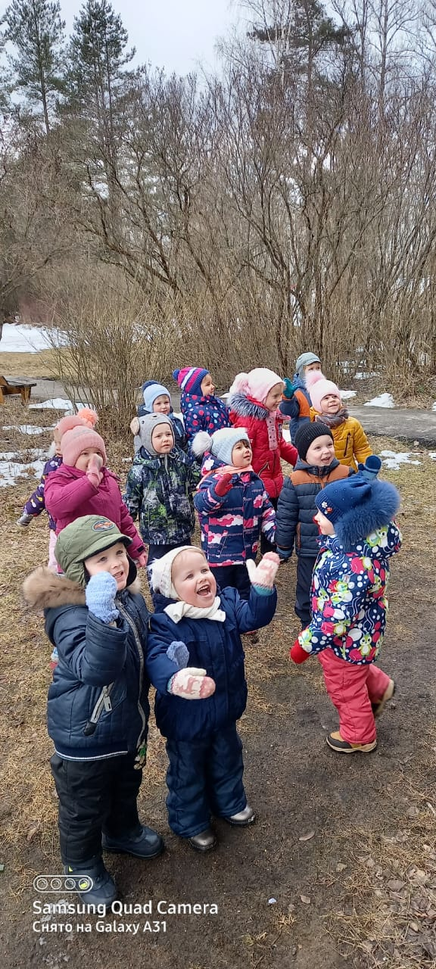
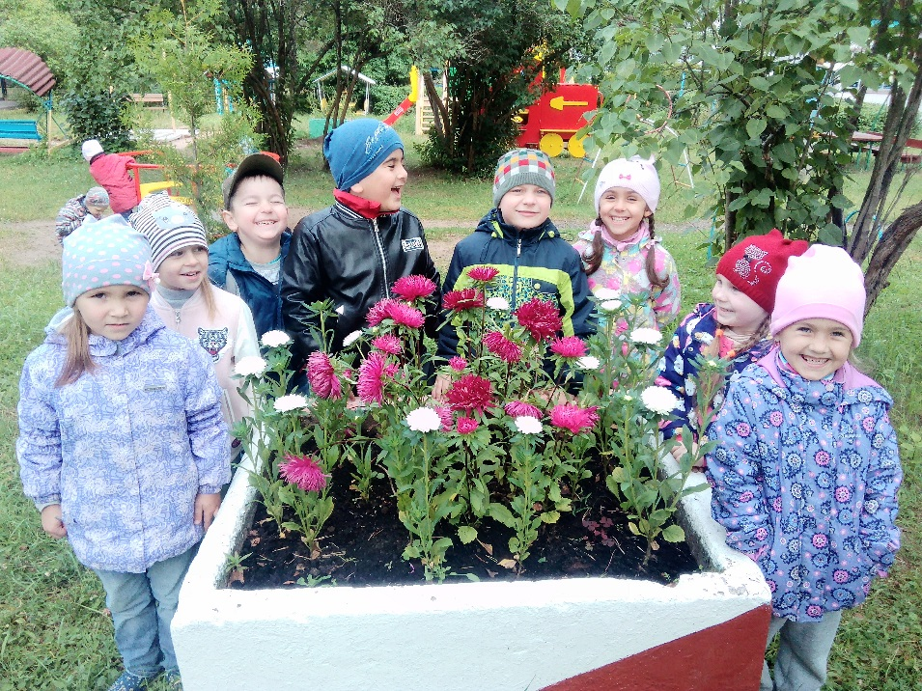

Slide 16
Формирование здорового образа жизни
Основными задачами ДОУ по формированию здорового образа жизни является охрана и укрепление здоровья ребенка, формирование у ребенка представлений о себе, строении своего тела, о чувствах и мыслях; обучение знаниям, умениям, навыкам ведения здорового образа жизни; обучение ребенка объективно оценивать положительные и отрицательные явления нашей жизни действовать в зависимости от ситуации; закаливание детского организма; формирование правильной осанки, жизненно-необходимых двигательных действий и культурно-гигиенических навыков и умений, достижение полноценного физического развития
В детском саду проводятся оздоровительные мероприятия: утренняя гимнастика, культурно-гигиенические процедуры (полоскание рта после приема пищи, водные процедуры, воздушные и солнечные ванны, босохождение ), бодрящая гимнастика, спортивно-досуговая деятельность, физкультурные занятия, спартакиады, беседы о правильном питании.
В нашем ДОУ разработана и успешно реализуется Дополнительная физкультурно- оздоровительная программа «Здоровячок» для детей старшего дошкольного возраста. В ее содержание входит большое количество физических и дыхательных упражнений, нацеленных на улучшение физического развития и физической подготовленности детей.

Slide 17
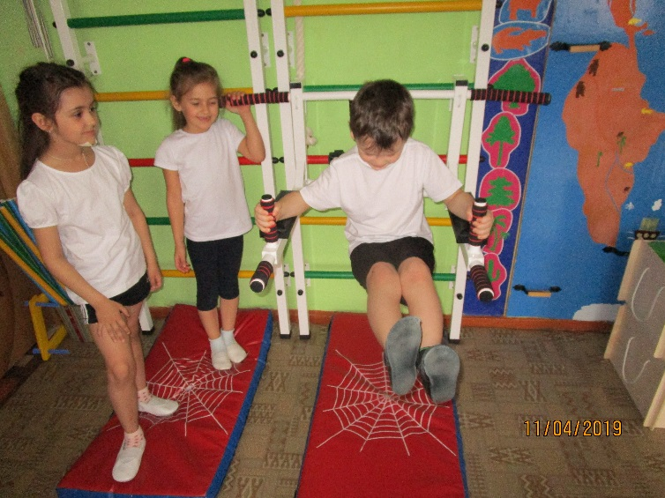
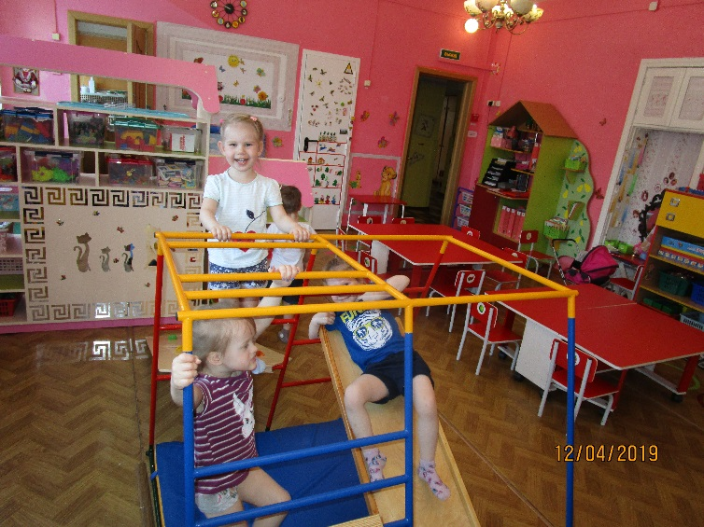
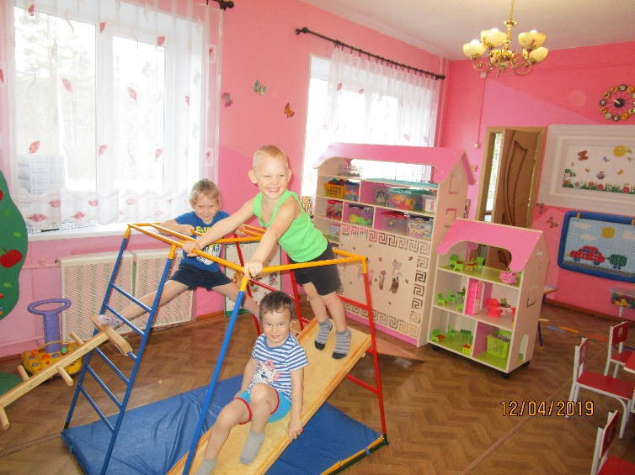



В нашем детском саду каждый ребенок реализует свое право на индивидуальное развитие в соответствии со своими потребностями, способностями, возможностями.

Slide 18





В ДОУ создана система непрерывного здоровьесберегающего образования, что позволяет проводить оздоровительную работу, внедряя здоровьесберегающие технологии и компоненты в воспитательно-образовательный процесс.

Slide 19




Наше ДОУ расположено в приспособленном помещении- это первый этаж жилого дома, нет спортивного зала, но работа по охране и укреплению здоровья детей ведется в полном объеме.
Мечты наших девчонок:
Три девицы в саде том говорили об одном:
«Если б я была царица,- говорит одна девица,-
Я бы денег в сад дала и процентов не взяла».
«Если б я была царица,- говорит её сестрица,-
Я бы садик, наконец, превратила во дворец!»
Третья молвит: «Погодите, что такое говорите?
Где нам денег столько взять? Будем деньги мы искать…»
И решили все втроём:
«Мы на конкурс все пойдём,
Главный приз там заберем!
И построим зал спортивный,
Дивный, стильный и красивый,
Чтоб здоровыми нам быть,
Со спортом надо всем дружить!»

Slide 20







Родители реализуют ФГОС
Девиз работы с родителями: «От сосуществования – к сотрудничеству и партнёрству». Повышение активности родителей в образовательной деятельности ДОУ: участие в праздничных, спортивных мероприятиях, мастер-классах, тренингах, акциях, проектах, организации образовательной среды, конкурсах и викторинах

Slide 21







Каждый ребенок талантлив по –своему.
Каждый ребенок – это отдельный мир со своими правилами поведения, своими чувствами. Поэтому раннее выявление, обучение и воспитание одаренных и талантливых детей составляет одну из главных задач педагогов ДОУ. Наши воспитанника принимают активное участие в конкурсах, акциях и занимают призовые места.

Slide 22

Патриотическое воспитание
«Воспитание любви к родному краю, к родной культуре, к родному городу – задача первостепенной важности, и нет необходимости это доказывать. Но как воспитать эту любовь? Она начинается с малого – с любви к своей семье, к своему дому. Постоянно расширяясь, эта любовь к родному переходит в любовь к своему государству, к его истории, его прошлому и настоящему, а затем ко всему человечеству».
Д.С. Лихачёв
Большая работа в ДОУ проводится по нравственно-патриотическому воспитанию. Педагогами разработана Рабочая программа «Юный патриот».
Цель программы: духовно – нравственное и патриотическое воспитание детей дошкольного возраста в условиях социального партнерства, создание условий, где каждый ребенок сможет развить свои личностные качества, свою активность, освоение им первоначальных представлений социального характера и включения его в систему социальных отношений.
Реализация содержания программы происходит через разнообразные формы организации деятельности детей, включая НОД по социально – природному миру, игры, экскурсии, нерегламентированную деятельность детей: встречи с интересными людьми; чтение, рассказывание детям. Знакомство с художественно литературой; рассматривание картин, фото, карт, и т.д. Беседы, викторины. Художественная деятельность детей: рисование, лепка, музыка, художественный труд, труд в природе, игры, праздники и развлечения.

Slide 23








Ребенок в мире нравственных ценностей

Slide 24

Совместно с педагогами ЦДЮТ разработана и успешно реализуется в ДОУ Дополнительная общеразвивающая
программа художественной направленности «Золотой ключик».
Цель программы: развитие творческих способностей детей средствами театрального искусства.
Использование данной программы позволяет стимулировать раскрытие способности детей к образному и свободному восприятию окружающего мира которое, развиваясь параллельно с традиционным рациональным восприятием, расширяет и обогащает его.
Занятия театральной деятельностью способствуют общему развитию дошкольников; проявлению любознательности, стремления к познанию, усвоению новых способов действия, развитию ассоциативного мышления, общего интеллекта, эмоций. Программа способствует формированию волевых черт характера ребенка: таких, как решительность, трудолюбие, настойчивость, целеустремленность.
Для эстетического развития личности огромное значение имеет разнообразная художественная деятельность: изобразительная, музыкальная, художественно-речевая, осуществляемая на занятиях.
Театрализованные игры и выступления на сцене перед зрителями способствуют, раскрепощению и повышению самооценки детей.

Slide 25






Театральный кружок
«Золотой ключик»

Slide 26



Праздничные мероприятия в детском саду
Праздники и развлечения в детском саду- это важная часть педагогического процесса, один из этапов воспитания детей, несущий серьезную эстетическую и моральную нагрузку. Это торжество, которое объединяет людей общностью переживаний, эмоциональным настроем, создает то особое ощущение, которое мы называем праздничным.
Праздники и развлечения в детском саду позволяют ребенку открыть в себе новые способности и таланты, развить уже имеющиеся навыки. На данных мероприятиях дети показывают свои достижения, и, кроме этого, праздники и развлечения являются источником новых впечатлений для ребенка, стимулом его дальнейшего развития.
Подготовка и проведение праздников и развлечений служат нравственному воспитанию детей: они объединяются общими переживаниями, у них воспитываются основы коллективизма; произведения фольклора, песни и стихи о Родине, о родной природе, труде формируют патриотические чувства; участие в праздниках и развлечениях формирует у дошкольников дисциплинированность, культуру поведения.

Slide 27









Slide 28






Наши будни

Slide 29
Основы жизнедеятельности и безопасности воспитанников
Основы жизнедеятельности и безопасности воспитанников являются важными для ДОУ, так как самое ценное - это здоровье и жизнь ребенка. Что должны делать взрослые, чтобы обеспечить безопасность и здоровье своих детей?
Во-первых, педагоги дают необходимую сумму знаний об общепринятых нормах безопасного поведения. Во-вторых, учат адекватно, осознанно действовать в той или иной обстановке, помогают дошкольникам овладеть элементарными навыками поведения дома, на улице, в парке, в транспорте. В-третьих, развивают у дошкольников самостоятельность и ответственность. В ДОУ ведется видеонаблюдение по периметру территории и в здании. Сотрудники МЧС России и ГИБДД - частые гости в нашем ДОУ. Они проводят с детьми интересные беседы, викторины, участвуют в наших мероприятиях.

Slide 30







Мероприятия проводимые в детском саду в игровой форме помогают закрепить полученные знания.

Slide 31





Наши гости

Slide 32

Основные показатели физического развития детей за 2020-2021 уч. г.
Основные показатели развития речи детей за 2020-2021 уч. г.
Основные показатели познавательного развития детей за 2020-2021 уч. г.
Основные показатели социально-коммуникативного развития детей за 2020-2021 уч. г.
Основные показатели художественно--эстетического развития детей за 2020-2021 уч. г.

Slide 33



Детский сад мы показали, о себе мы рассказали,
Будем мы Вас в гости ждать, нам есть еще что показать!

